Slide 1



Curso Técnico Profissional
DESENVOLVIMENTO DE SISTEMAS
BANCO DE DADOS I
1ª Série
O que é um Banco de Dados?
Aula 01

Slide 3

De acordo com o Plano de Curso de Desenvolvimento de Sistemas:
COMPETÊNCIA(S) A SER(EM) DESENVOLVIDA(S) NESTA AULA:
Realizar modelagem de aplicações computacionais.
HABILIDADE(S) A SER(EM) DESENVOLVIDA(S) NESTA AULA:
Aplicar as técnicas de desenvolvimento de software mais adequadas de acordo com a situação e com as necessidades do usuário.

Slide 4




Nesta aula, vamos:
Aprender o que é um banco de dados
Para um melhor aproveitamento de conteúdo você pode baixar o aplicativo da Alura para seu celular e acompanhar os materiais, clique nos respectivos links:
Google Play
App Store

Slide 5

ATENÇÃO PROFESSOR!
Este material foi elaborado a partir da análise do plano de curso e reúne os conhecimentos essenciais para o Técnico em Desenvolvimento de Sistemas. As aulas foram organizadas com foco na clareza conceitual, na construção gradual dos conteúdos e na utilização de metodologias ativas que favorecem a compreensão, a participação e o desenvolvimento de habilidades e competências de forma significativa.
De acordo com a matriz curricular do Curso Técnico em Desenvolvimento de Sistemas, que traz em sua essência componentes estruturados para a realização de aulas práticas, cada unidade curricular deve contemplar, além da abordagem teórica, uma proposta de atividade prática a ser desenvolvida pelo professor. Essa orientação assegura a coerência entre o planejamento didático e o que está estabelecido na matriz, promovendo experiências formativas alinhadas ao perfil profissional previsto.
O professor tem total autonomia para adaptar o conteúdo conforme o contexto da turma, ajustando exemplos, aprofundamentos e estratégias didáticas para otimizar a aprendizagem e a conexão com a prática profissional.
Se houver falta de conexão ou indisponibilidade de internet durante a aula, os materiais abaixo podem ser utilizados como apoio para elaborar recursos complementares, garantindo a continuidade da abordagem teórica prevista.

Slide 6




Para pensarmos juntos...
José é dono de uma fazenda que produz café. Os grãos são vendidos tanto no Brasil quanto nos Estados Unidos (EUA). Como o café é vendido em dois países que têm moedas distintas – real e dólar –, deve-se haver um controle cauteloso em relação à precificação do café. Desse modo, a venda do café está dividida em dois departamentos: venda interna (Brasil) e venda externa (EUA). Quando o valor do quilo do café sobe no Brasil, ele deve ser aumentado somente no departamento de venda interna e vice-versa.

Slide 7
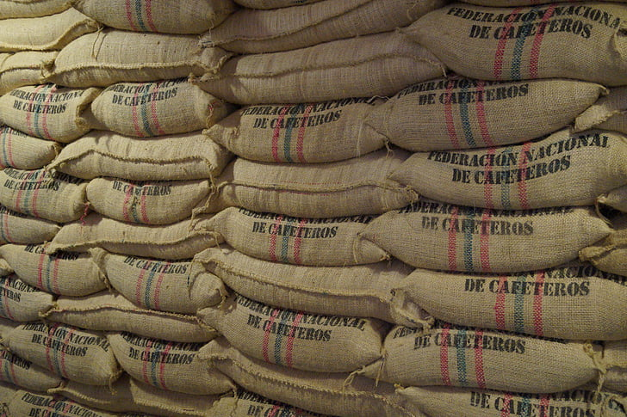
Para pensarmos juntos...
Recentemente, houve o problema de que o preço do café subiu apenas no Brasil e a pessoa responsável pela alteração do preço subiu nos dois departamentos. Esse erro só foi notado quando os compradores dos EUA começaram a reclamar que o preço do café estava muito alto e que não iriam mais comprar do José.
fonte:https://i0.hippopx.com/photos/825/498/520/cafe-de-colombia-cafe-in-sac-bag-cafe-colombian-coffee-preview.jpg

Slide 8

Para responder no caderno
Qual é o problema dessa situação?
O que José poderia ter feito para evitar essa situação?
Qual tecnologia você recomendaria para José começar a utilizar para evitar futuros problemas como esse?

Slide 9

Possível solução
R: Utilizar um banco de dados para armazenamento, gerenciamento e controle dos dados.

Slide 10



Exemplos de bancos de dados
OBS: link do vídeo deve ser atualizado caso a apresentação mude de pasta junto com os vídeos
Fonte: https://pxhere.com/pt/photo/1443941
Link: https://drive.google.com/file/d/1s97AhPC3VcI6cryG3qILEKlOLBAruhNZ/view?usp=drive_link

Slide 11

O que é um banco de dados?
Um banco de dados é um sistema organizado de armazenamento e gerenciamento de informações, geralmente usado para manter registros de grandes quantidades de dados, como informações de clientes, transações financeiras, entre outros. É possível acessar e manipular esses dados de forma eficiente, usando linguagens de consulta e programas de gerenciamento de banco de dados.
fonte:https://publicdomainvectors.org/pt/vetorial-gratis/Desenho-de-servidor-de-banco-de-dados-vetorial/13558.html

Slide 12
Importância do banco de dados
O banco de dados é importante porque permite a centralização, organização e armazenamento de grandes quantidades de informações de maneira eficiente e segura. Além disso, o banco de dados facilita o acesso e a recuperação de informações, ajudando as empresas a tomar decisões informadas e a melhorar sua eficiência operacional. Também permite a colaboração e compartilhamento de informações com várias pessoas ou departamentos, o que é crucial em muitas empresas e organizações.
fonte:https://publicdomainvectors.org/pt/vetorial-gratis/Desenho-de-servidor-de-banco-de-dados-vetorial/13558.html

Slide 13
A partir do vídeo, responda no caderno:
O que vocês acham que são dados?
Por que precisamos armazenar dados?
O que acham que é um banco de dados?
Cite exemplos de onde posso encontrar a utilização de banco de dados.
Algum de vocês já utilizou a abordagem de banco de dados para armazenar dados?

Slide 14

Resposta
Dependendo do tamanho do faturamento da empresa, é bem difícil administrá-la sem um controle rígido em relação a compra e venda, controle de estoque, contas a receber e a pagar, etc.

Slide 15

Vamos praticar?
Prepare-se, porque nessa atividade, você vai sair do modo aprender e entrar direto no modo praticar.
A atividade prática vai colocar você diante de um desafio real, que faz relação com o conteúdo aprendido até aqui.

Slide 16

O que vimos na aula de hoje
Qual a importância de se utilizar banco de dados?
https://encrypted-tbn0.gstatic.com/images?q=tbn:ANd9GcQMClLQE1UKtajpcU2wmw_TWqQwFDl7IfSbDQ&usqp=CAU

Slide 17



Pronto para desbloquear sua carreira de TI?
Está perdido estudando mas não sabe por onde começar? Se a resposta é sim, você está no lugar certo! Descubra as estratégias e ferramentas essenciais para te ajudar a desbloquear seu potencial em TI e buscar sua primeira vaga de emprego no setor!
Este e-book é um guia completo para quem busca começar pelos melhores caminhos para se tornar um excelente profissional de TI, ensinando a identificar perfis profissionais, aplicar técnicas de estudo eficazes, transformar teoria em prática, e aumentar a visibilidade de seu trabalho no mercado de trabalho. Ideal para novatos e profissionais em transição.
E o melhor, ele pode ser seu, inteiramente grátis!
Basta clicar AQUI e realizar o seu cadastro com o seu @escola!

Slide 18
Referências
BEAULIEU, Alan. Aprendendo SQL: Do Iniciante ao Avançado. São Paulo: O'Reilly, 2009.
BEAULIEU, Alan. SQL - Guia Prático Para Manipulação de Dados. São Paulo: O'Reilly, 2008.
DATE, C. J. Introdução a Sistemas de Bancos de Dados. 8ª ed. Rio de Janeiro: Elsevier, 2004.
ELMASRI, Ramez; NAVATHE, Shamkant B. Fundamentos de Sistemas de Banco de Dados. 6ª ed. São Paulo: Pearson, 2011.
HEUSER, Carlos Alberto. Banco de Dados: Conceitos, Modelagem e Projeto. 2ª ed. Porto Alegre: Bookman, 2009.
KIRK, Andy. Visualização de Dados para Qualquer Pessoa. Rio de Janeiro: Alta Books, 2016.
KNAFLIC, Cole Nussbaumer. Storytelling com Dados: Um Guia Sobre Visualização de Dados para Profissionais de Negócios. São Paulo: Alta Books, 2017.
MOREIRA, Antonio. Modelagem de Dados: Aprendizado Rápido. São Paulo: Novatec, 2014.
PROVOST, Foster; FAWCETT, Tom. Data Science Para Negócios: O Guia do Líder para Tomar Decisões com Dados. Rio de Janeiro: Alta Books, 2014.
SAMPAIO, Cleuton. Banco de Dados SQL: Aprenda a Construir um Banco de Dados do Zero. São Paulo: Novatec, 2018.
Figuras e Imagens:
https://www.flaticon.com/br
https://www.istockphoto.com/br
https://raw.githubusercontent.com/zbtang/React-Native-ViewPager/HEAD/imgs/dotIndicator.gif
https://storyset.com

